Slide 1
Firmenverwaltung Services
Präsentation von Christoph Englisch

Slide 2
Agenda
Projektidee
Techstack

Slide 3
Projektidee
Kriterien:
Leichtes fachliches Projekt
Kleinere Services

Slide 4
Module
Mitarbeiterverwaltung
Terminkalender
Gehalt
Arbeitszeiten
Bewerbungsverfahren
Urlaubsverwaltung
Dokumentenerkennung
CORE-DOMAIN
MODULE
Schulprojekt

Slide 5
Vorteile an kleinen Services
Lose Kopplung
Leichtere Mitarbeiter Koordination
Bei Kommerziellen Vertrieb:
Abrechnung nach Modulnutzung

Slide 6
Frontend
Vue
Vuetify als Compontenten Framework
Microfrontends
Compontenten Kommunikation über Vue Store

Slide 7
Backend
Spring
Cloud Stream - Unabhängigkeit von MessageBroker
Hibernate - ORM Framework
Maria DB Datenbank

Slide 8
Architektur des Backends
DDD
Eingehende Commands
Events werden veröffentlicht
Hexagonale Architektur
Innerhalb der Domäne (Fachlichkeit), keine Buissnesslogik
Leichter Austausch von Frameworks

Slide 9
Infrastructure - API Gateway
Client hat eine Quell URL
Security
Authentication
Logging
Caching
Monitoring
Load Balancing

Slide 10
Infrastructure - Single Sign On
Fertige SSO Lösung Keycloak
Benutzerverwaltung
Durch API Gateway unabhängig zu Servies

Slide 11
Infrastructure – Message Broker
Interne Kommunikation über Queue

Slide 12
Schnittstellen
Intern - Message Broker
Extern – Restfull Webservice

Slide 13
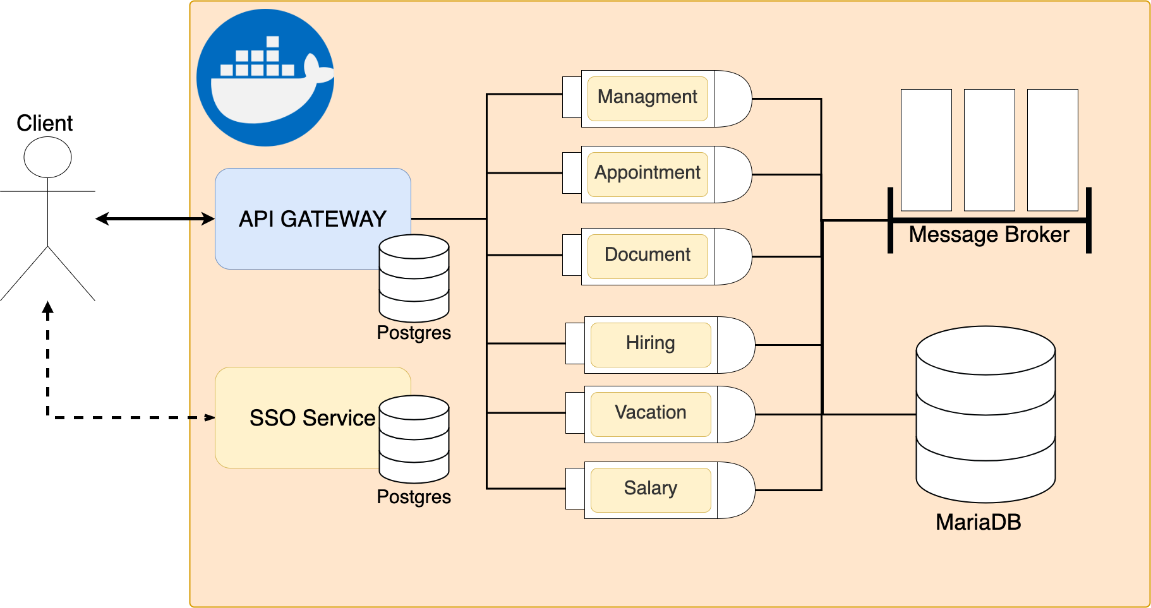
Systemarchitektur - Overview

Slide 14
Fazit

